Slide 1
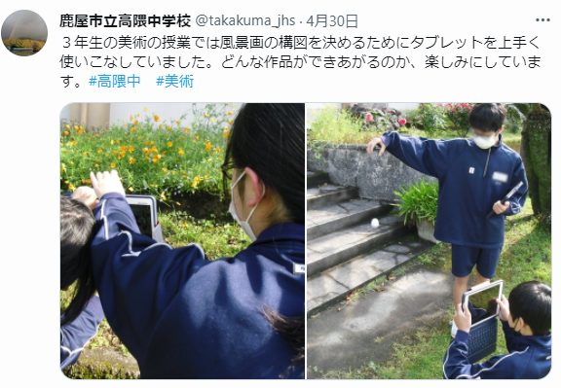
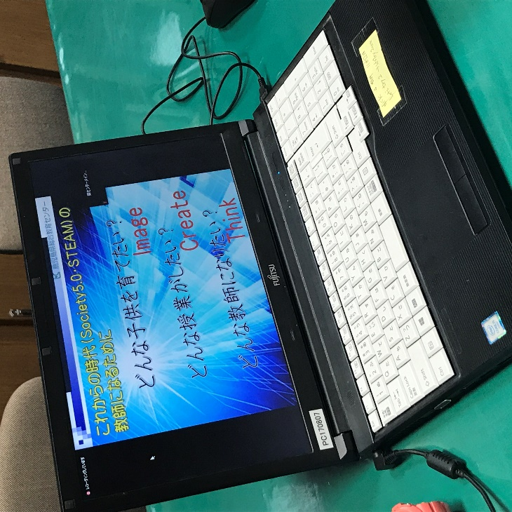
鹿屋市 GIGAスクール構想 一人一台タブレットの活用に関する取組状況 令和３年１１月５日（金）
Notes:
みなさん、こんにちは、学校教育課の安藤です。3年目となりました。
これから、鹿屋市ＧＩＧＡスクール構想、 一人一台タブレットの活用に関する取組状況について説明いたします。
よろしく、お願いします。

Slide 2
「GIGAスクール構想」とは
Check！
児童生徒１人１台端末及び 高速大容量の通信ネットワーク
一体的な
整備
この他，クラウド活用推進
これらを進めることで
多様な子供たちを誰一人取り残すことのない，
公正に個別最適化された学びを全国の学校現場で持続的に実現させる。
Notes:
早速ですが、皆さんもご存じの通り『GIGAスクール構想』は、令和元年12月に閣議決定され、全国一律にＩＣＴ環境の整備がなされました。
主な内容としては
① 児童生徒に一人一台端末（タブレット）と
② 高速大容量の通信ネットワークを一体的に整備することと
このほかに、クラウド活用の推進などが示されました。
これらを進め、個別最適化された学びを実現していこうとするものです。
ちなみにですが、ＧＩＧＡスクール構想のＧＩＧＡは『グローバル アンド イノベーション ゲートウェイ フォー オール』の略で
『全ての人々のためのグローバルで革新的な世界への入り口』だそうです。

Slide 3
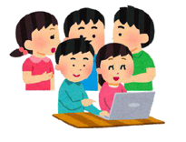
「GIGAスクール構想」とは
① 児童生徒１人１台端末の整備
これまで
現在
教科書、ノート、タブレットの３点セットはこれから必須だね
パソコン室で１人１台
グループに１台
１台のパソコンを共用
常に1人に１台
１人１台のタブレットと
１人１アカウント
いつでも、どこでも
使えるので便利
Notes:
さて、鹿屋市では、本年4月に、児童生徒に一人一台タブレットを配布し、その後、5月頃から本格運用が始まりました。
これまでは、パソコンを使うときは、パソコン室に移動し1台のパソコンを共有しながら操作技能を高める活用を中心に行っていましたが、現在は、常に一人一台のタブレットをさまざまな場面で活用し文房具としていつでも、どこでも使える必須のアイテムとなりました。

Slide 4
「GIGAスクール構想」とは
② 高速大容量の通信ネットワークの整備
これまで
各教室に
Wi-Fiが設置されているのでどこでもサクサク動くわ
現在
動画が止まる
読み込みが遅い
１人１台環境でも
快適に利用
Notes:
また、通信環境は、
これまで一斉にアクセスすると、動画が止まったり、読み込みに時間がかかるなどの遅延が生じていましたが、現在は、各教室のアクセスポイント（Wi-Fi）を利用し、快適にタブレットを利用することが可能となりました。

Slide 5
鹿屋市ＧＩＧＡスクール構想の実現イメージ
【目的】
・誰一人取り残すことのない学びで、資質・能力を育成
・1人1台端末等を効果的に活用した授業改善で、子供一人一人の主体的・対話的で深い学びを実現
令和２年
【準備期】
令和３年～５年
【開始・活用期】
令和６年～７年
【定着期】
・導入の準備 ・活用・研究・情報の蓄積と共有 ・実践の充実と定着
【開始・活用期】
一人一台タブレットで「日常的な活用」を積み重ね、
「効果的な活用」をめざす
Notes:
本市のGIGAスクール構想の実現イメージです。
誰一人取り残すことのない学びで、資質能力を育成する
一人一台端末を活用した授業改善で、子供一人一人の主体的・対話的で深い学びを実現することを目的に
本年令和３年から５年までを開始・活用期とし、一人一台タブレットで『日常的な活用』を積み重ね『効果的な活用』を目指すこととして、現在取り組んでいるところであります。

Slide 6
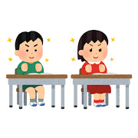
「先生が教える」授業から
「子供たちが学ぶ」授業へ
一人一台のタブレット導入
令和時代のスタンダード（当たり前）
これまでの優れた教育実践（内容・方法等）
ベスト
ミックス
個別最適化された学び
協働的な学び
双方向のやり取り
対話的な学び
タブレットを学びのツールとして活用する‼
令和の時代における授業の在り方
（子供たちが主体的に学ぶ授業）
Notes:
授業のイメージとしては、『先生が教える授業』から『子供たちが学ぶ（学びとる）授業』へシフトチェンジしていきます。
一人一台タブレットにこれまでの優れた教育実践（内容や方法等）を掛け合わせる『ベストミックス』することが必要になってきます。
ICT・タブレットでできる個別最適化された学びや双方向のやり取りにこれまでの授業で取り入れてきた協働的な学びや対話的な学びを大事に取り入れた授業を展開していきます。そうすることで
子供たちが主体的に学ぶ、わくわくどきどきしながら、夢中になって課題を解決し、自分の考えを表現する学びになります。

Slide 7
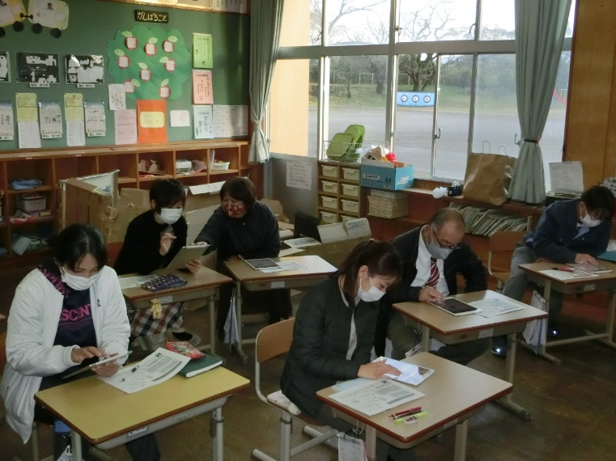
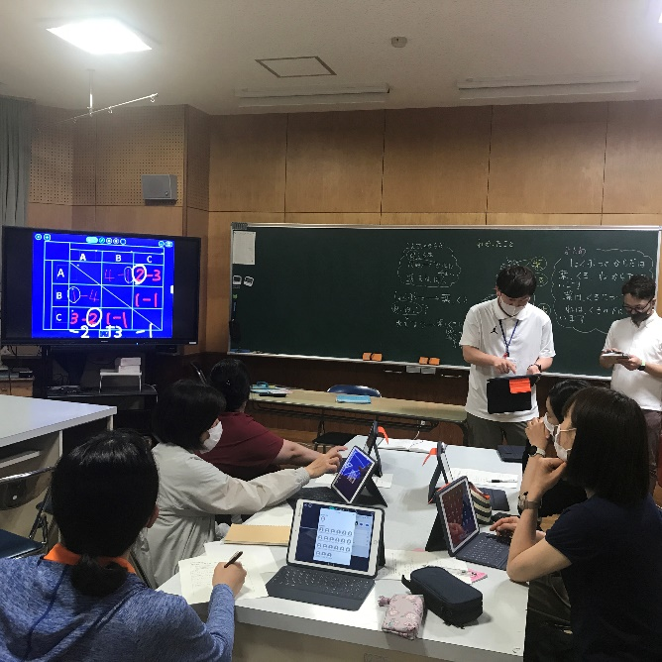
これまでの取組｢教職員研修｣
R2
・GIGA対応スタートアップ研修
〇 全小中学校対象
〇 Ｒ２．１１月末～Ｒ３．２月中旬
〇 放課後の時間帯
R3
例）iPadを実際に触って、操作体験を中心に実施
R3.4～10月
全体・グループ・個別研修総計
81回
・タブレット操作研修（GIGAサポータ対応）
・校長研修会（操作体験研修）
・情報教育担当者会でのリーダー研修
・研究協力校による研究授業
・授業力アップセミナーでの授業づくり研修
個別相談対応
941回
例）GIGAスクールサポーターによる操作研修
Notes:
これまでの取組｢教職員研修｣についてまとめたものです。
令和2年度は、11月から、導入前事前研修としまして『GIGA対応スタートアップ研修』を実施し、全小中学校の先生方にiPadを実際に触ってもらいました。
令和3年度は、タブレットの操作研修はもちろん、各学校のリーダー研修や授業でどのように使っていくかなどの授業づくり研修を行っています。
なお、GIGAスクールサポーター５人もそれぞれの各担当校で研修等を実施しており、4月から10月末までの期間、市全体としては、全体研修48回、グループ研修22回、個別研修11回、個別の相談等の対応件数は941回となっており、各学校の情報担当リーダーと連携を図り、学校の実態等に応じた研修が進められています。

Slide 8
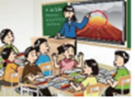
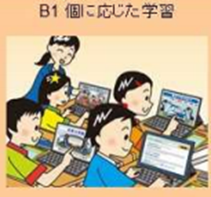
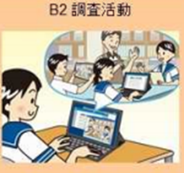
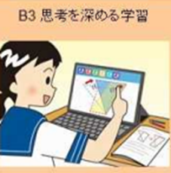
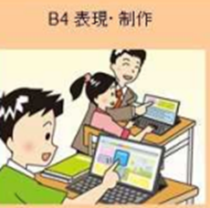
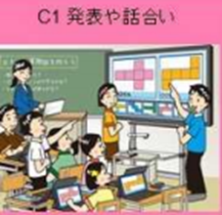
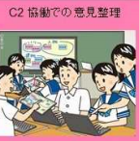
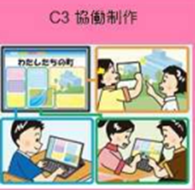
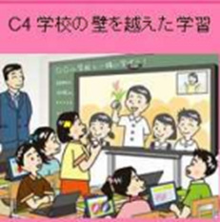
学校におけるICTを活用した学習場面
授業形態 | 活用方法
一斉学習 | 教師による教材の提示
個別学習 | 個に応じた学習 | 調査活動 | 思考を深める | 表現・制作
協働学習 | 発表や話合い | 意見整理 | 協働制作 | 遠隔による
Notes:
さて、文科省は『学校におけるICTを活用した学習場面』を以下の通り示しております。
一斉学習では、教師の活用中心のイメージです。
個別学習、協働学習はGIGAスクール構想一人一台タブレット児童生徒の活用によるものが示されています。
実際に本市の小中学校での様子を次のスライドから紹介していきます。

Slide 9
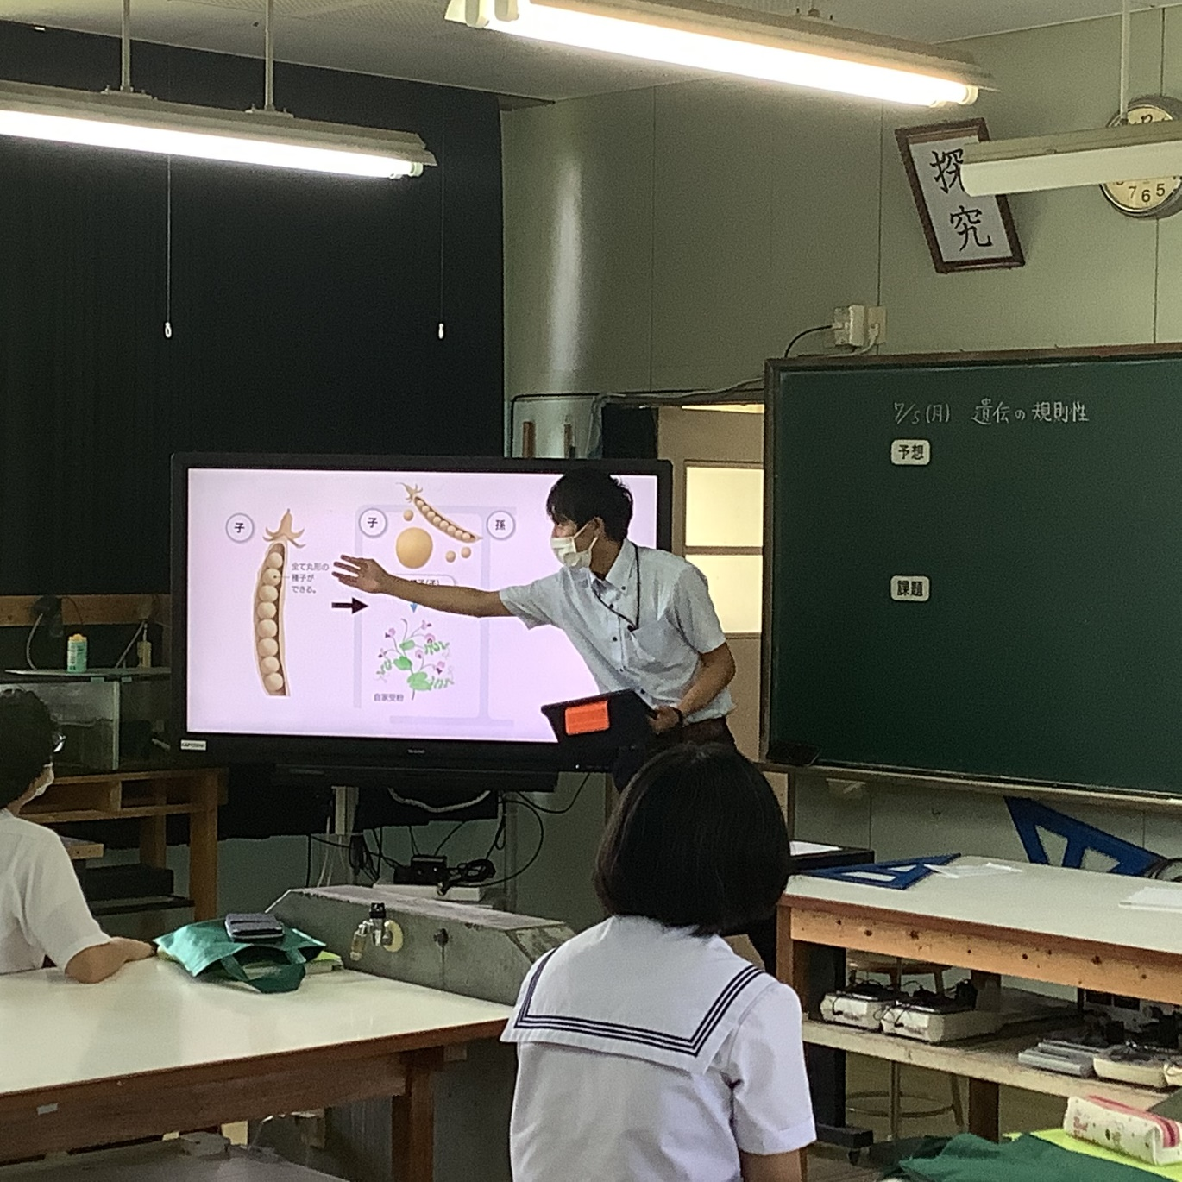
一斉学習
例）中学理科デジタル教材の活用
Notes:
一斉学習で教員による教材提示の様子です。児童生徒はもちろんですが、教員にも一人一台のタブレットが配布されています。
平成29年度から３カ年計画で導入した電子黒板に教員のタブレット画面を無線で映し出して、わかりやすい授業を展開しているところです。

Slide 10
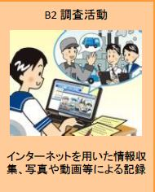
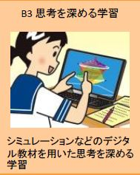
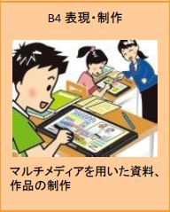
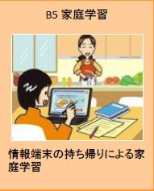
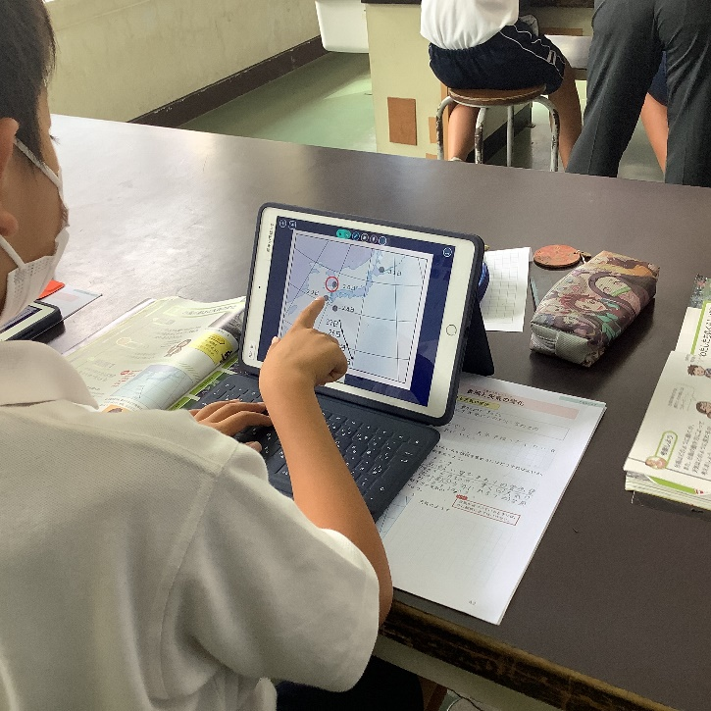
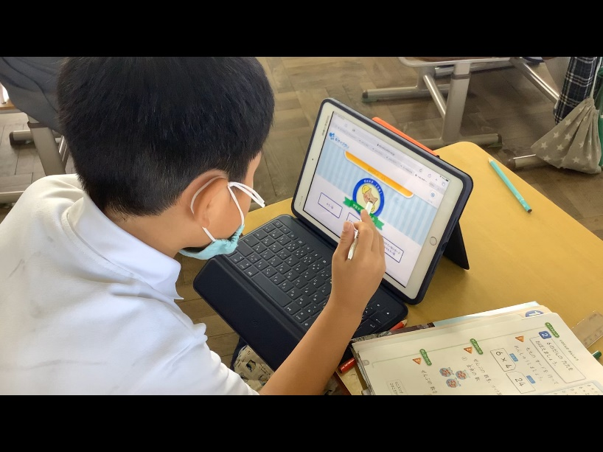
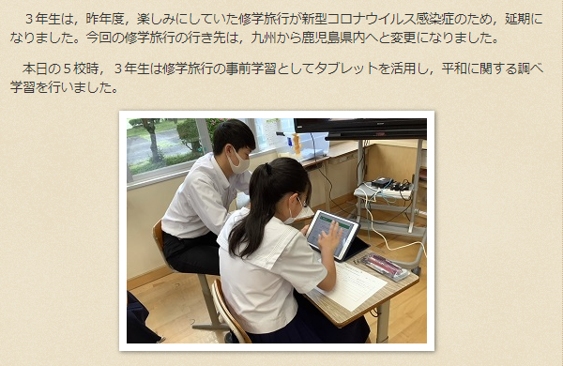
個別学習
例）AI型ドリル教材の活用
例）平和に関する調べ学習
例）理科 台風の動きを予想
Notes:
次に、児童生徒が一人一台タブレットを活用した、個別学習の様子です。
一人一人の習熟の程度に応じた学習ではAI型ドリル教材の活用を行ったり、調査活動では、インターネットによる情報収集、
表現・制作活動では、先生から配信された資料に自分の考えを書き入れるなどの活動を行っています。

Slide 11
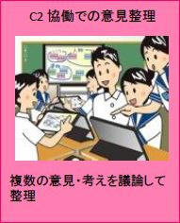
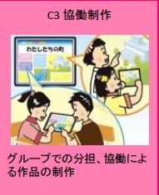
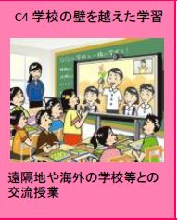
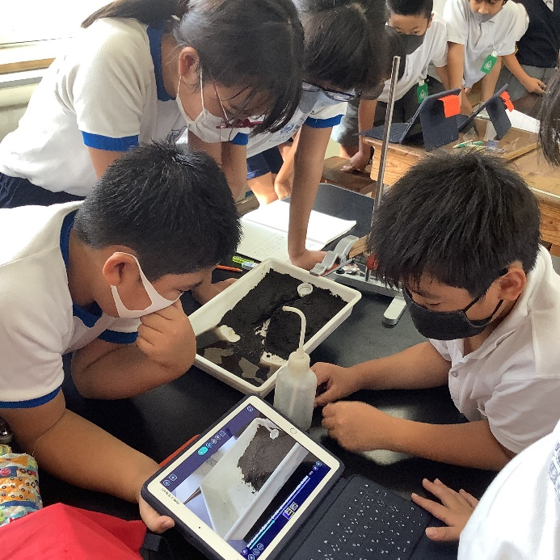
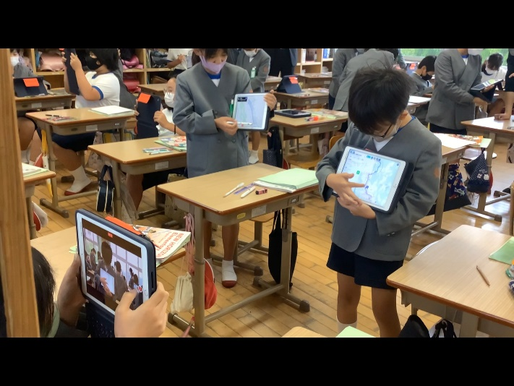
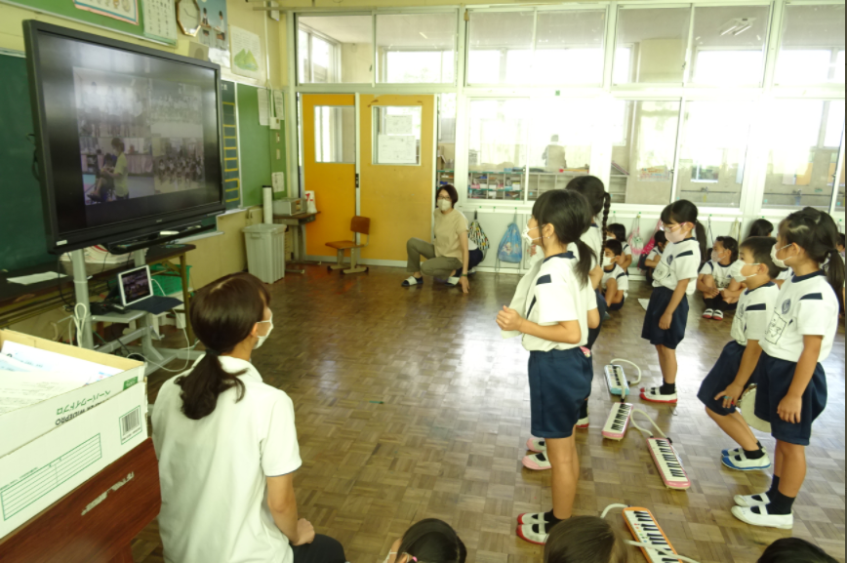
協働学習
例）意見・考えを議論
例）養護学校との交流
例）
自分の考えを伝え合う
例）英語で道案内動画を協働作成
Notes:
協働学習の場面では、これまでの話し合い活動にタブレットを取り入れ、例えば、自分の考えを伝え合ったり、タブレットで撮った動画をもとに意見や考えを議論したり、子供たちが主体的に活動していきます。また、英語の道案内動画を協働で作成するなど、これまでにひとてまいる作業も簡単に効果的に活用しています。
遠隔授業も、これは下名小学校ですが、鹿屋養護学校とオンラインによる交流学習を行っています。

Slide 12
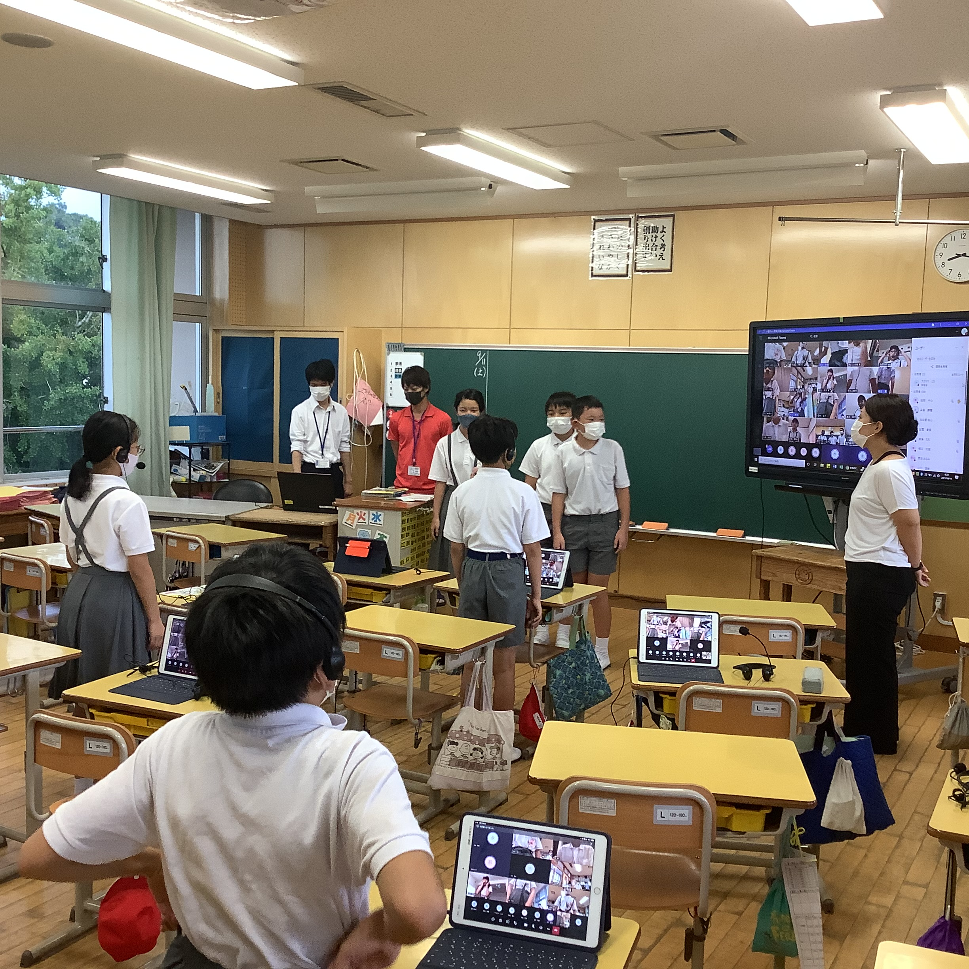
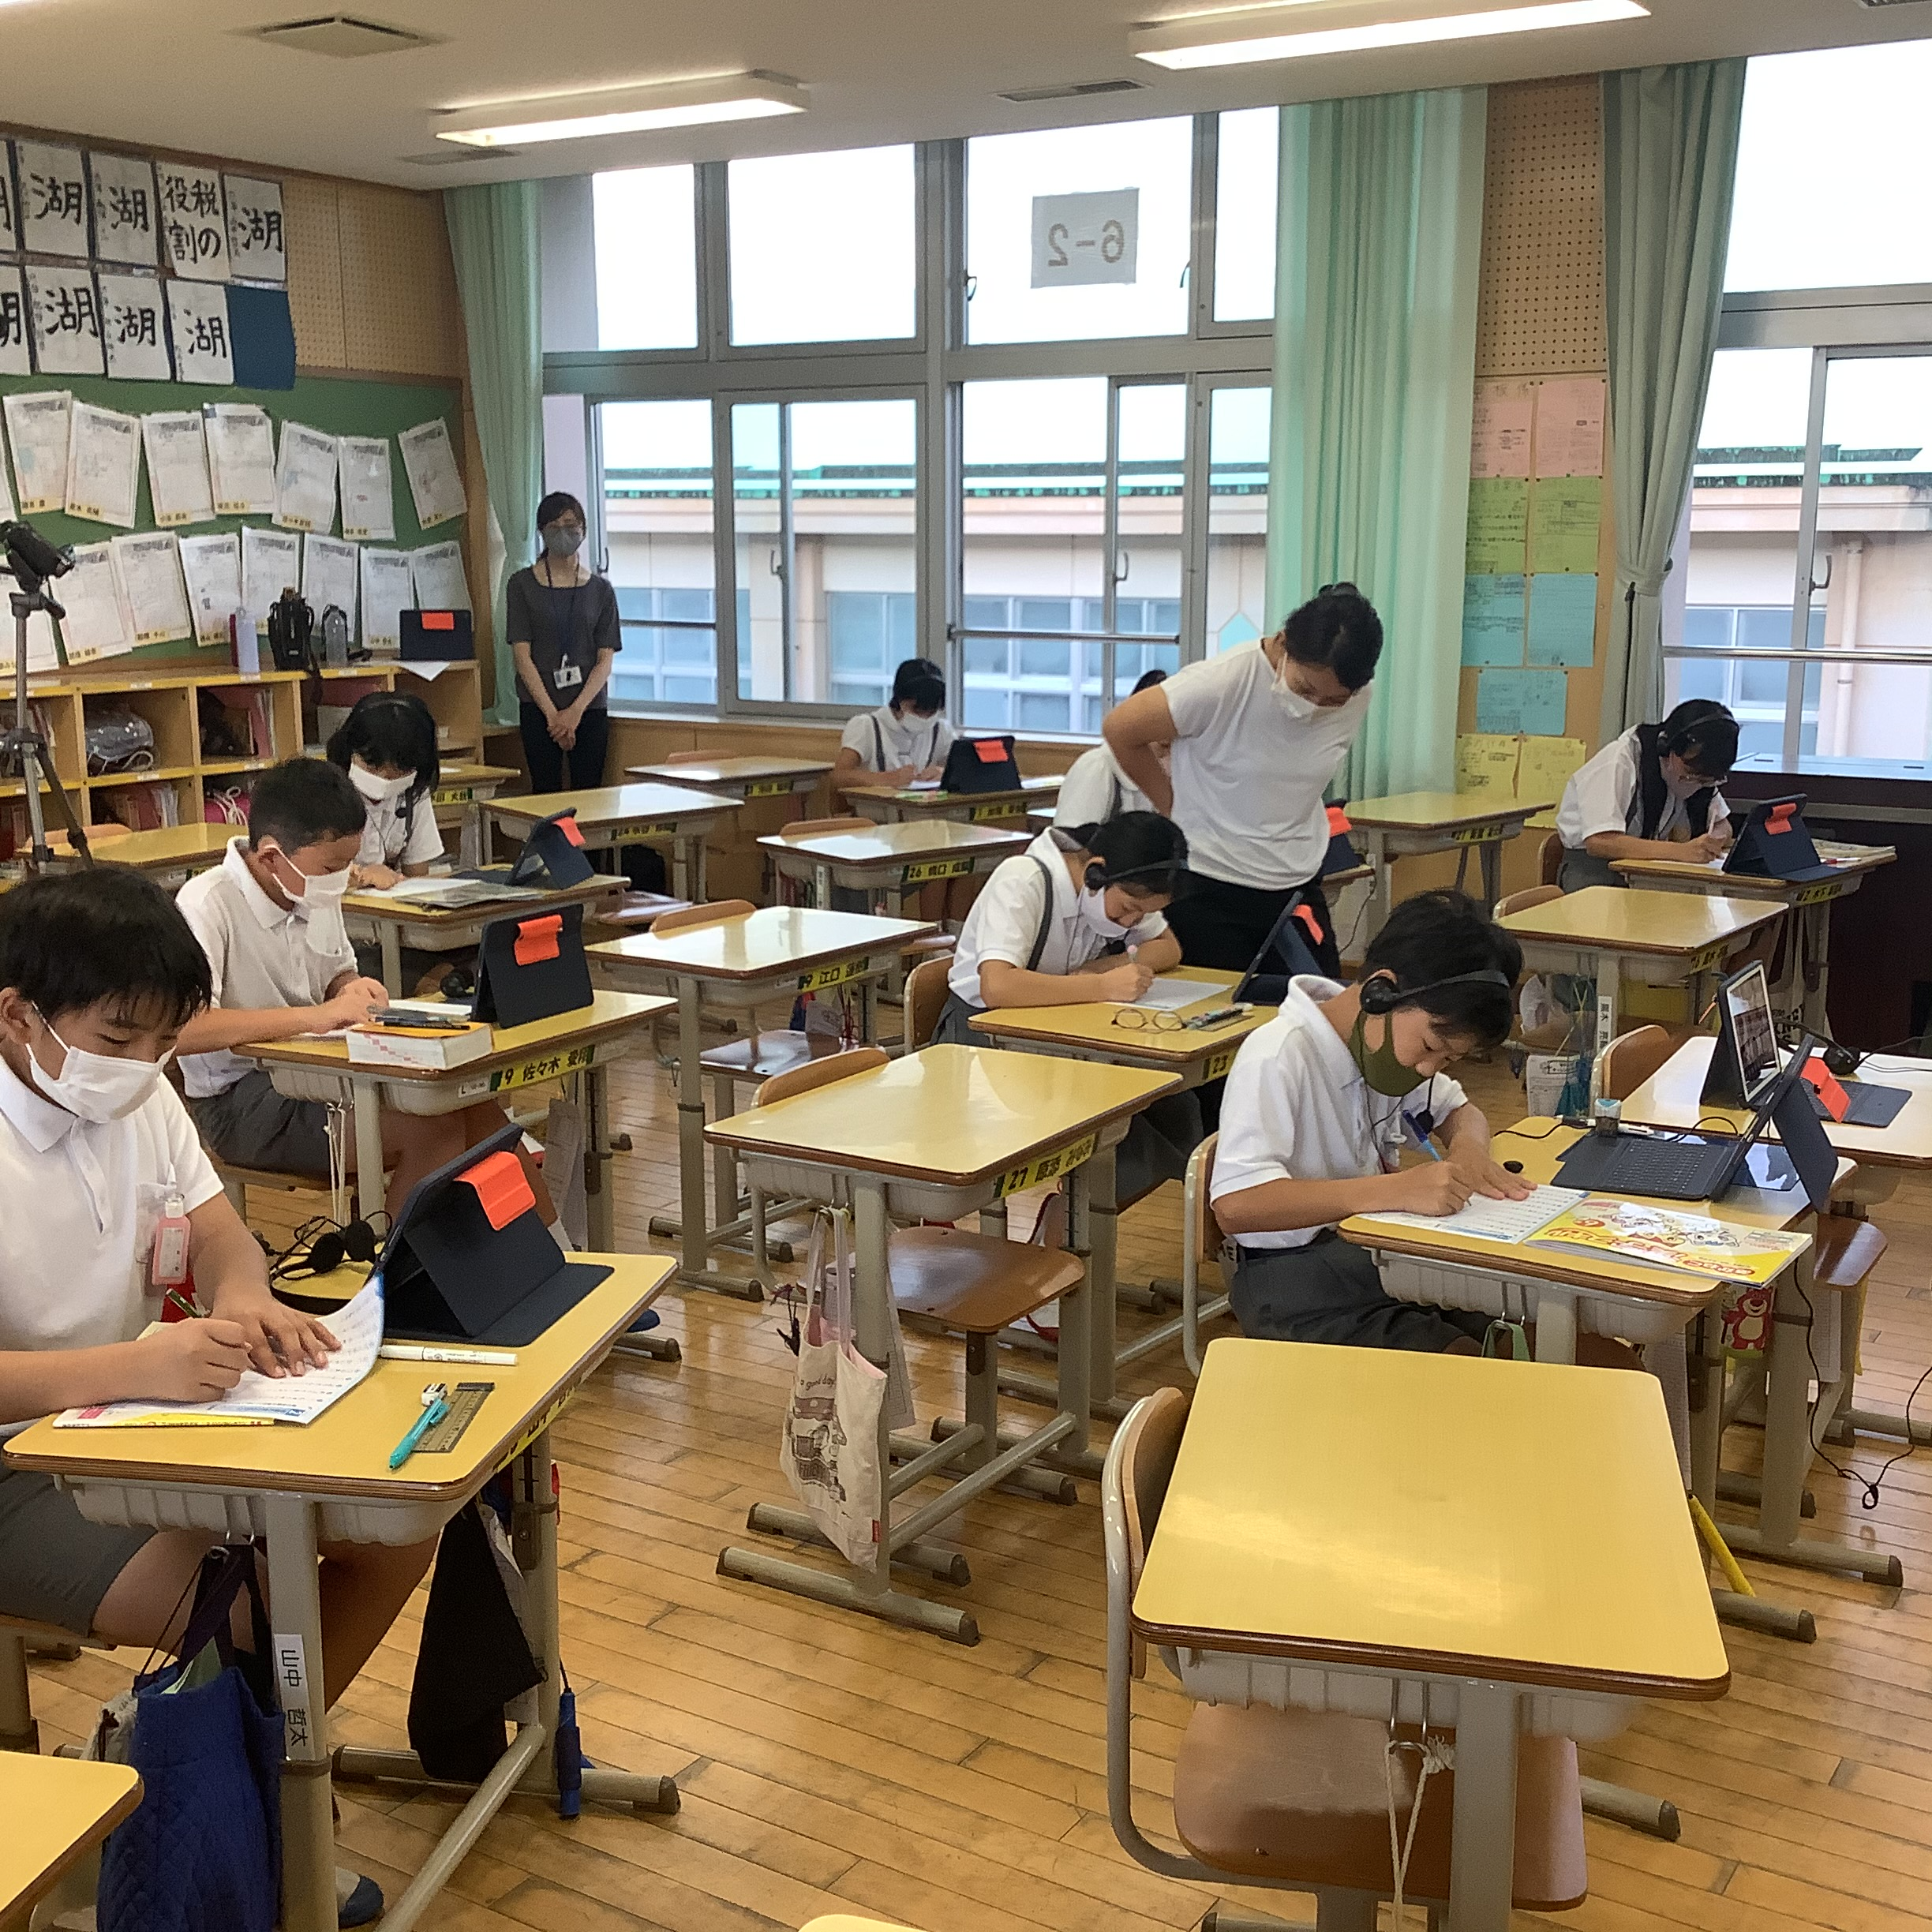
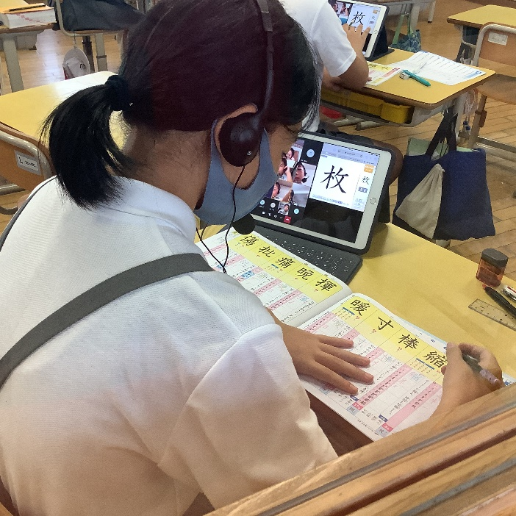
市ICT研究協力校（田崎小） オンライン授業の取組
9月11日（土）実施
個別学習の様子
朝の会の様子

Slide 13
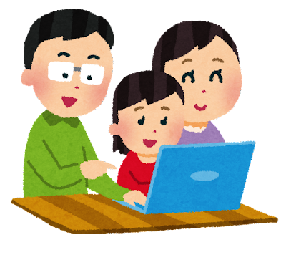
タブレット持ち帰りに向けて学校が取り組むべきこと 鹿屋市教育委員会 R3.10
基本的な考え方
平常時からの準備
① iPadは、授業中に限らず、あらゆる場面で日常的に活用する。
（教師、児童生徒ともに操作スキルアップはとても大事）
② 全学校で『DL版』を利用して、家庭でのタブレット持ち帰り学習を実施する。（例：週1回）
（ドリル教材『eライブラリ』は、取り組んだ内容のログが残り、個別最適な学びが可能である。）
③ Teamsの活用を進めながら、情報モラル学習を必ず実施する。（特活、道徳、各教科関連）
非常時、平常時問わず、下の３ステップを実施する。
３ステップのスケジュール
R3.9 R3.10 → → → → R3.11 → → → → R3.12 → → → →
【Step1】_iPadの日常的活用
市ICT 研究協力校による実証
非常時のやむを得ない場合の対応
【Step2】_AIドリル型（eライブラリ）の活用
『基本操作活用率アップ』
□ カメラ機能の活用
・写真、動画撮影
・ORコードの読込
□ インターネットの利用
・情報収集/整理分析
□ ロイロの活用
・生徒の提出物を全員に開示
・回答を共有して教え合う
【Step3】_Teamsの活用
『ドリル活用率アップ』
□ eライブラリの活用（学校）
・朝学習、授業の振り返り問題、単元まとめ
問題等の活用
□ eライブラリの活用（家庭学習）
・持ち帰り課題の取組（DL：ダウンロード版
の利用）
□ eライブラリによる個に応じた指導
・課題取組の分析や教育相談での利用
『オンライン学習活用率アップ』
□ Teamsの活用
・全校集会等のオンライン配信
・情報モラル教育の推進
□ 他のアプリとの併用利用
・例）ロイロとの2画面操作
（検証校取組参照）
使用するアプリ
※ タブレット持ち帰りの実施
(タブレットによる家庭学習の推進）

Slide 14
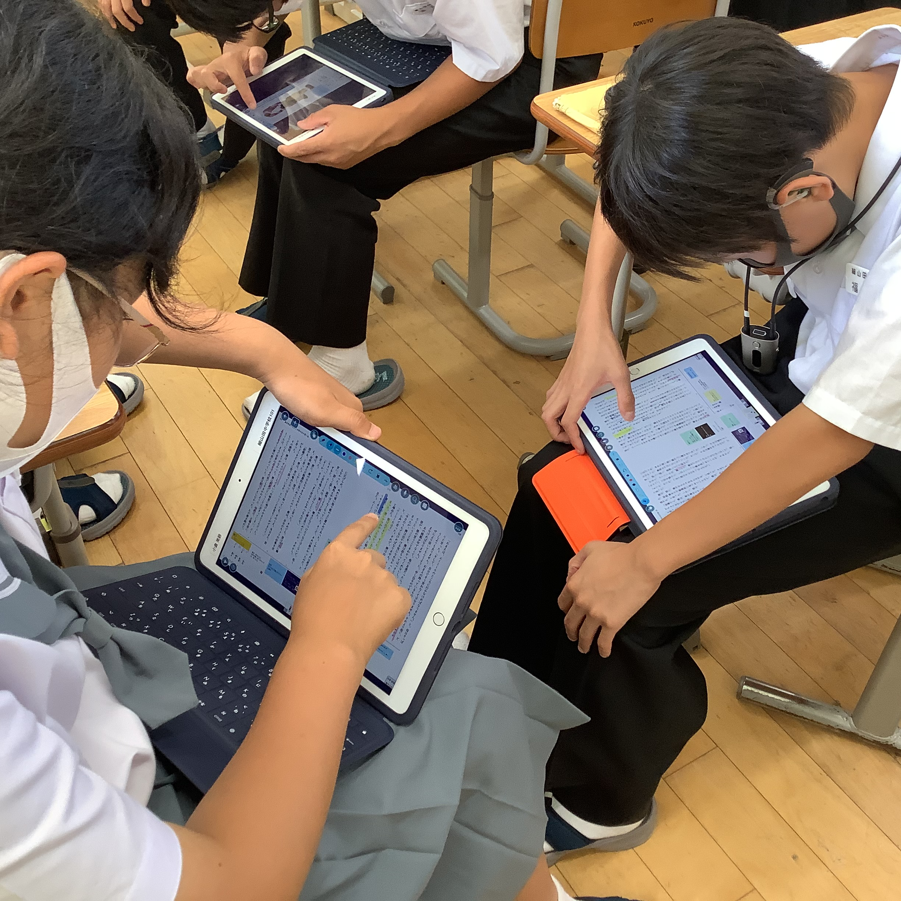
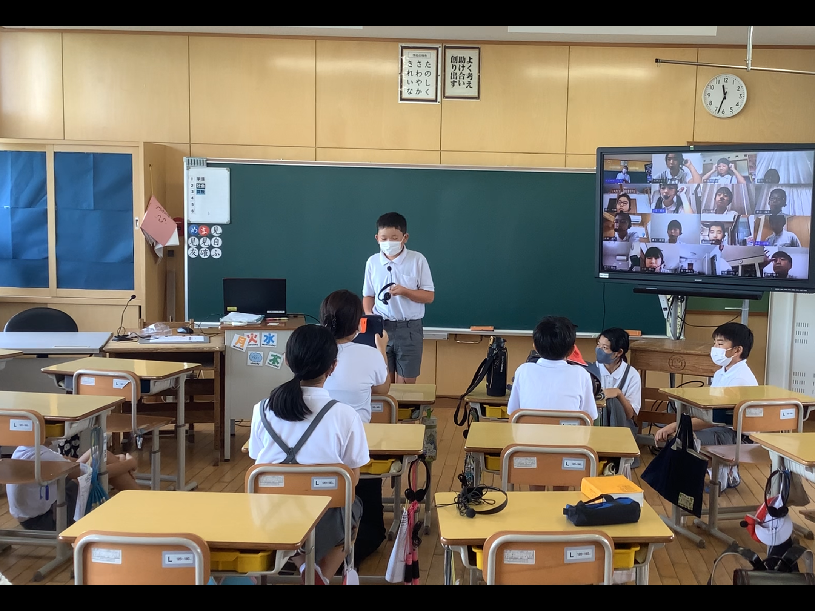
タブレット持ち帰りに向けて学校が取り組むべきこと 鹿屋市教育委員会 R3.10
『基本操作活用率アップ』
□ カメラ機能の活用
・写真、動画撮影 ・ORコードの読込
□ インターネットの利用
・情報収集/整理分析
□ ロイロの活用
・生徒の提出物を全員に開示
・回答を共有して教え合う
【Step1】_iPadの日常的活用
『ドリル活用率アップ』
□ eライブラリの活用（学校）
・朝学習、授業の振り返り問題、単元まとめ問題等の活用
□ eライブラリの活用（家庭学習）
・持ち帰り課題の取組（DL：ダウンロード版の利用）
□ eライブラリによる個に応じた指導
・課題取組の分析や教育相談での利用
【Step2】_AIドリル型（eライブラリ）の活用
『オンライン学習活用率アップ』
□ Teamsの活用
・全校集会等のオンライン配信
・情報モラル教育の推進
□ 他のアプリとの併用利用
・例）ロイロとの2画面操作
【Step3】_Teamsの活用

Slide 15
今後の課題
１） GIGAスクール元年（令和3年度）からGIGAスクールの第2フェーズ（令和4年度以降）の学びのDX（デジタルトランスフォーメイション）をどのように進めていくか。
・一人一台タブレットを活用した効果的な授業のあり方
・タブレット持ち帰りによる家庭学習環境の整備
２） 教員のICT活用指導力の向上の取組
・一斉研修から教員同士の学び合いによる研修の実施
３）児童生徒の情報活用能力の育成
・情報モラル教育の充実
４） GIGAスクールサポーターを活用した組織体制づくりの構築

Slide 17
学校におけるICTを活用した学習場面
授業形態 | 活用方法
一斉学習 | 教師による教材の提示
個別学習 | 個に応じた学習 | 調査活動 | 思考を深める | 表現・制作
協働学習 | 発表や話合い | 意見整理 | 協働制作 | 遠隔による
教師の活用中心
一人一台タブレット
児童生徒の活用
Notes:
さて、文科省は『学校におけるICTを活用した学習場面』を以下の通り示しております。
一斉学習では、教師の活用中心のイメージです。
個別学習、協働学習はGIGAスクール構想一人一台タブレット児童生徒の活用によるものが示されています。
実際に本市の小中学校での様子を次のスライドから紹介していきます。

